Slide 1

Смотр – конкурс на лучшее оформление музыкального зала в ДОУ «Музыкальный наш зал сказкой зимнею стал» .

Slide 2
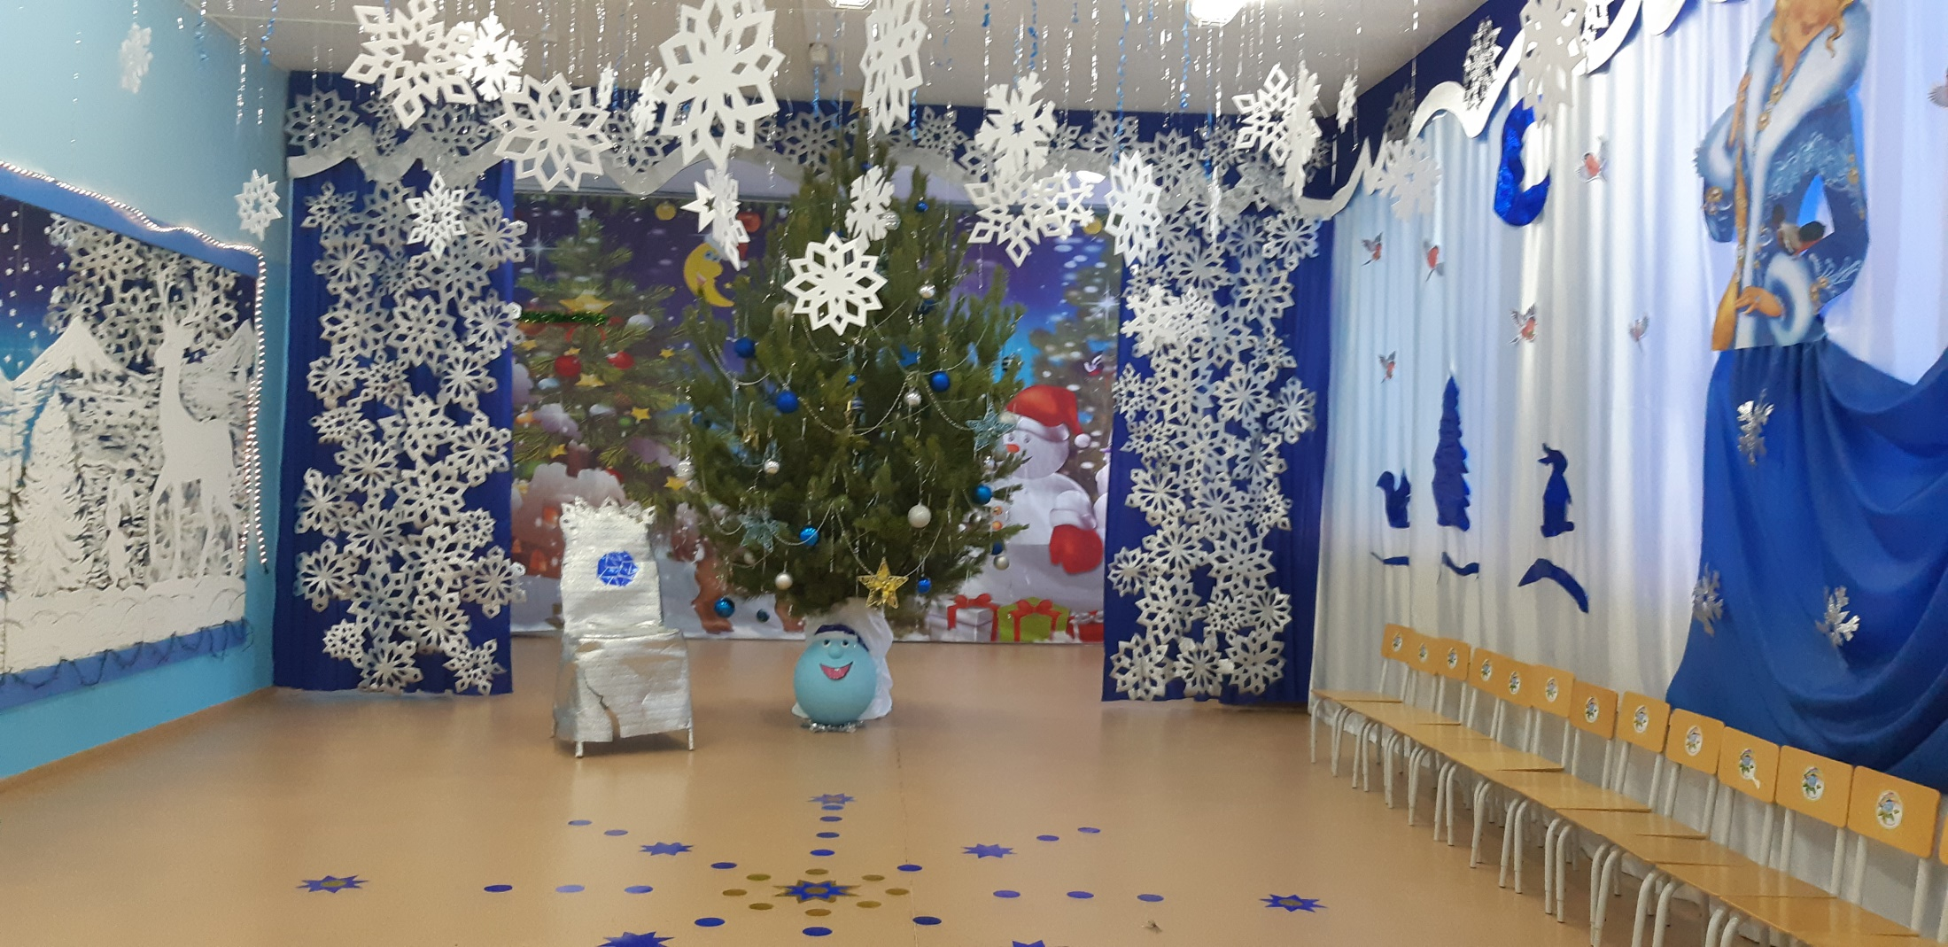

Slide 3
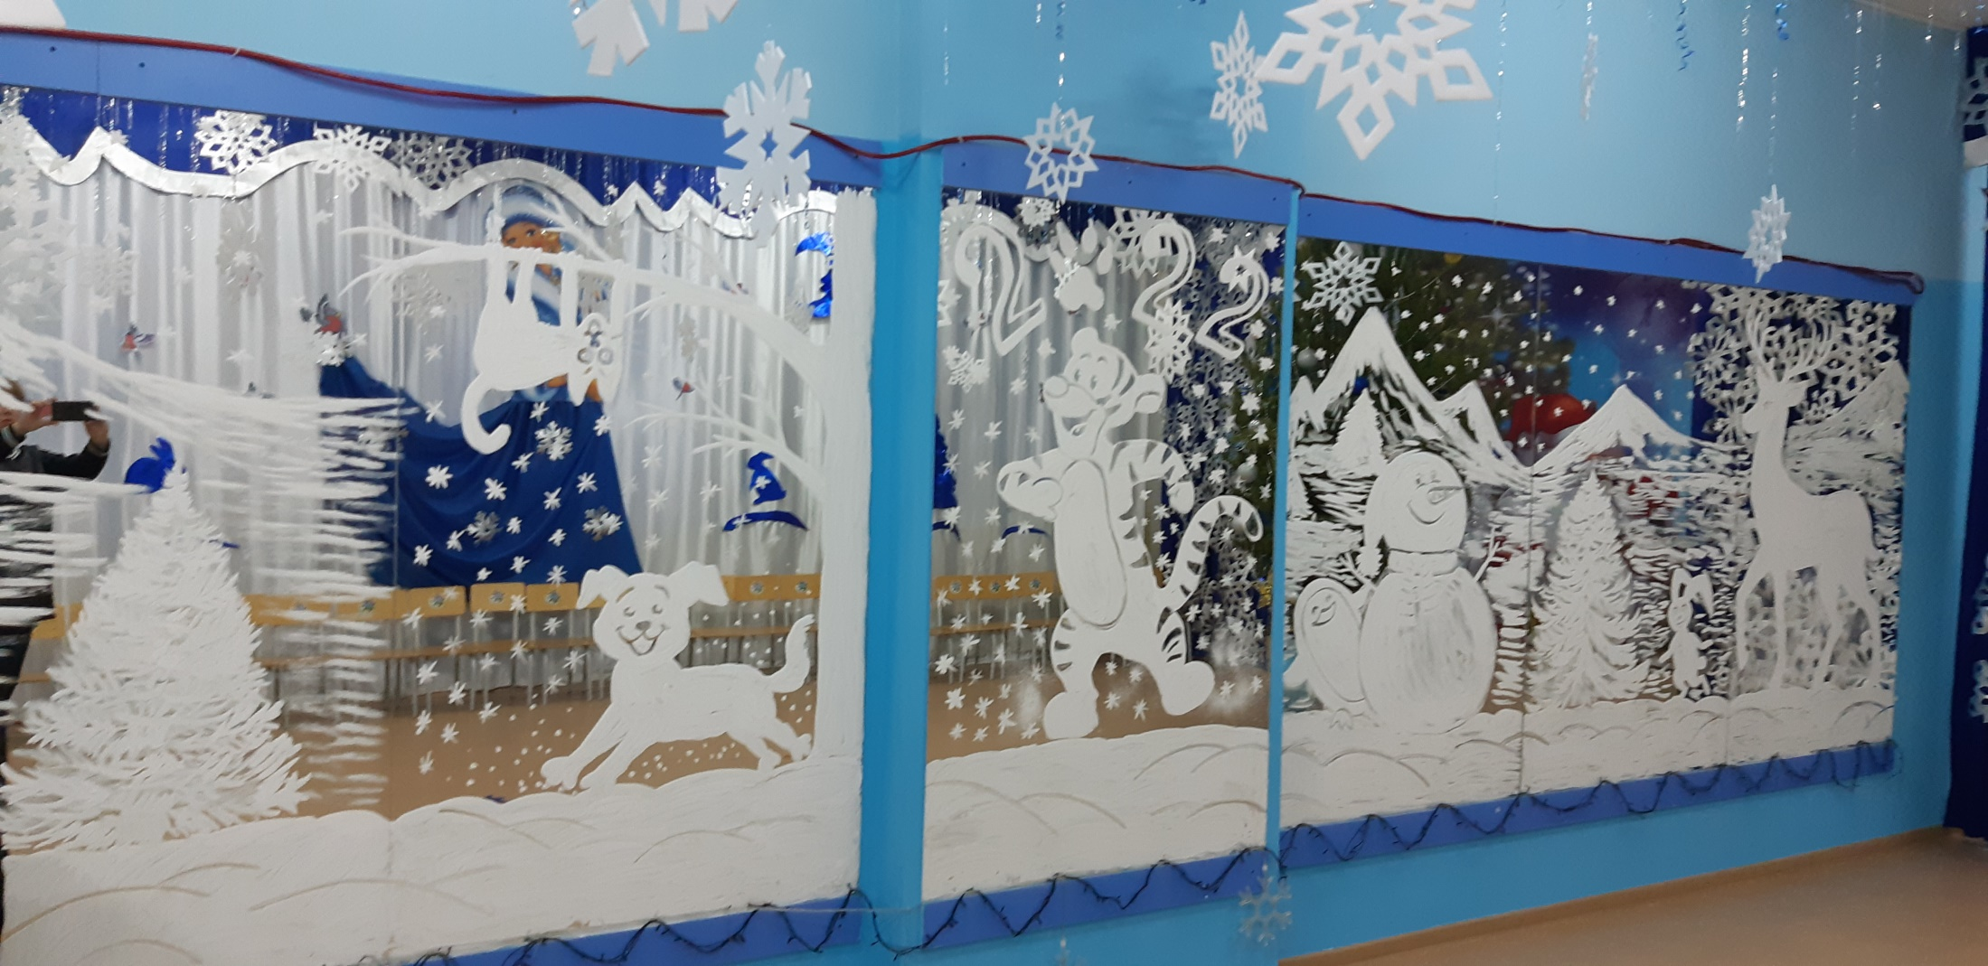

Slide 4
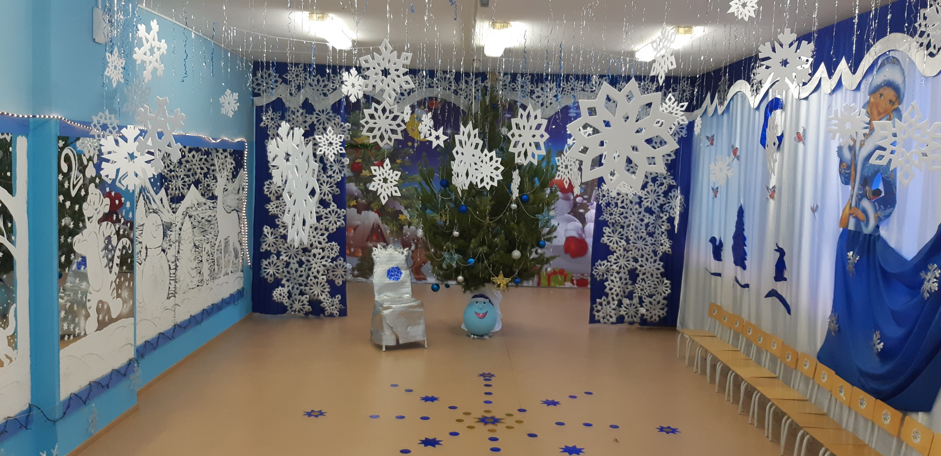

Slide 5
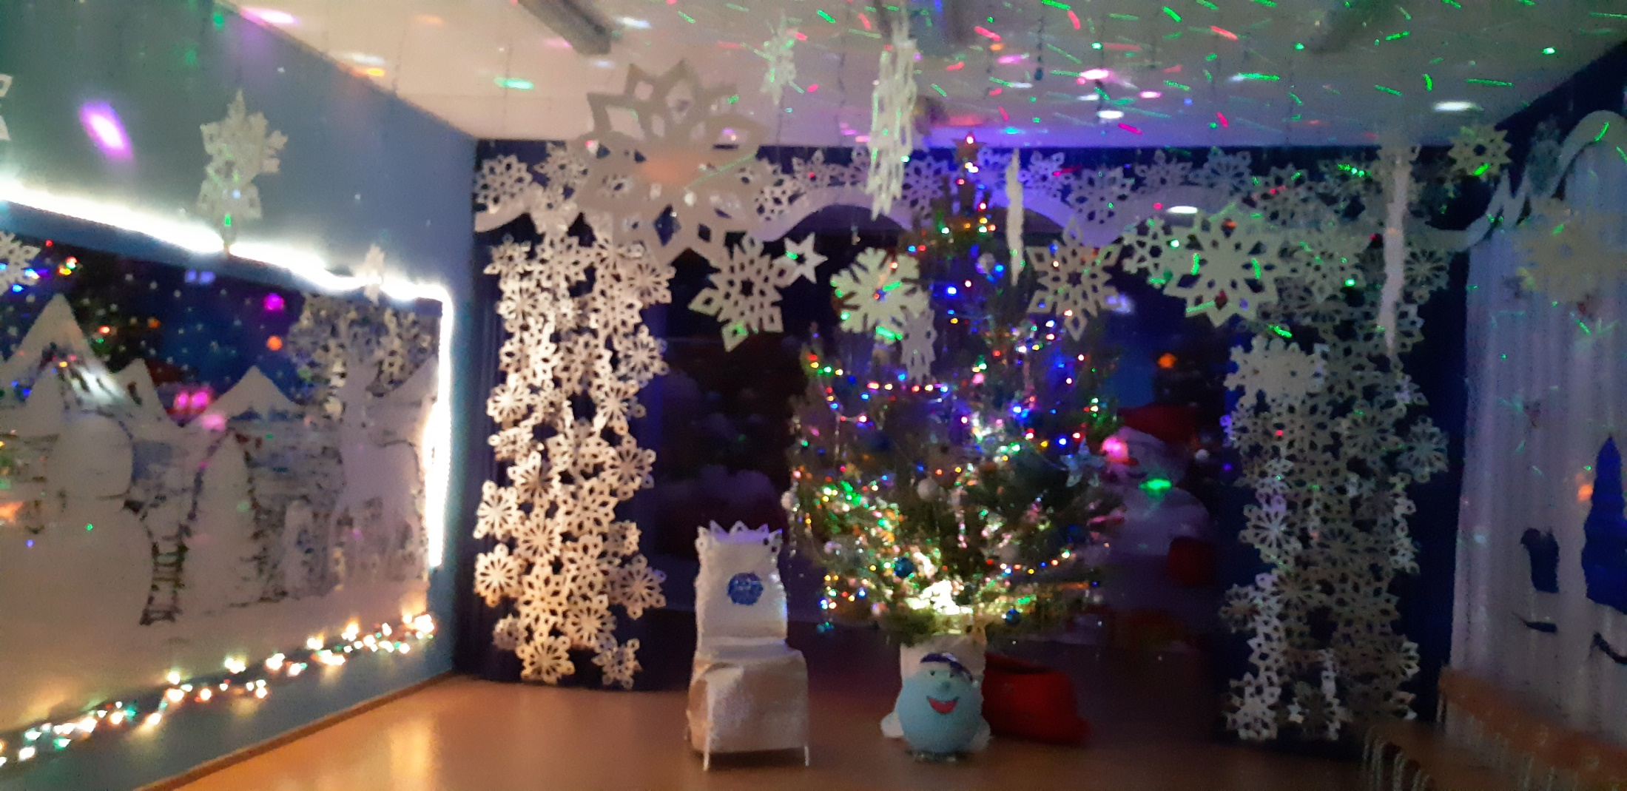

Slide 6
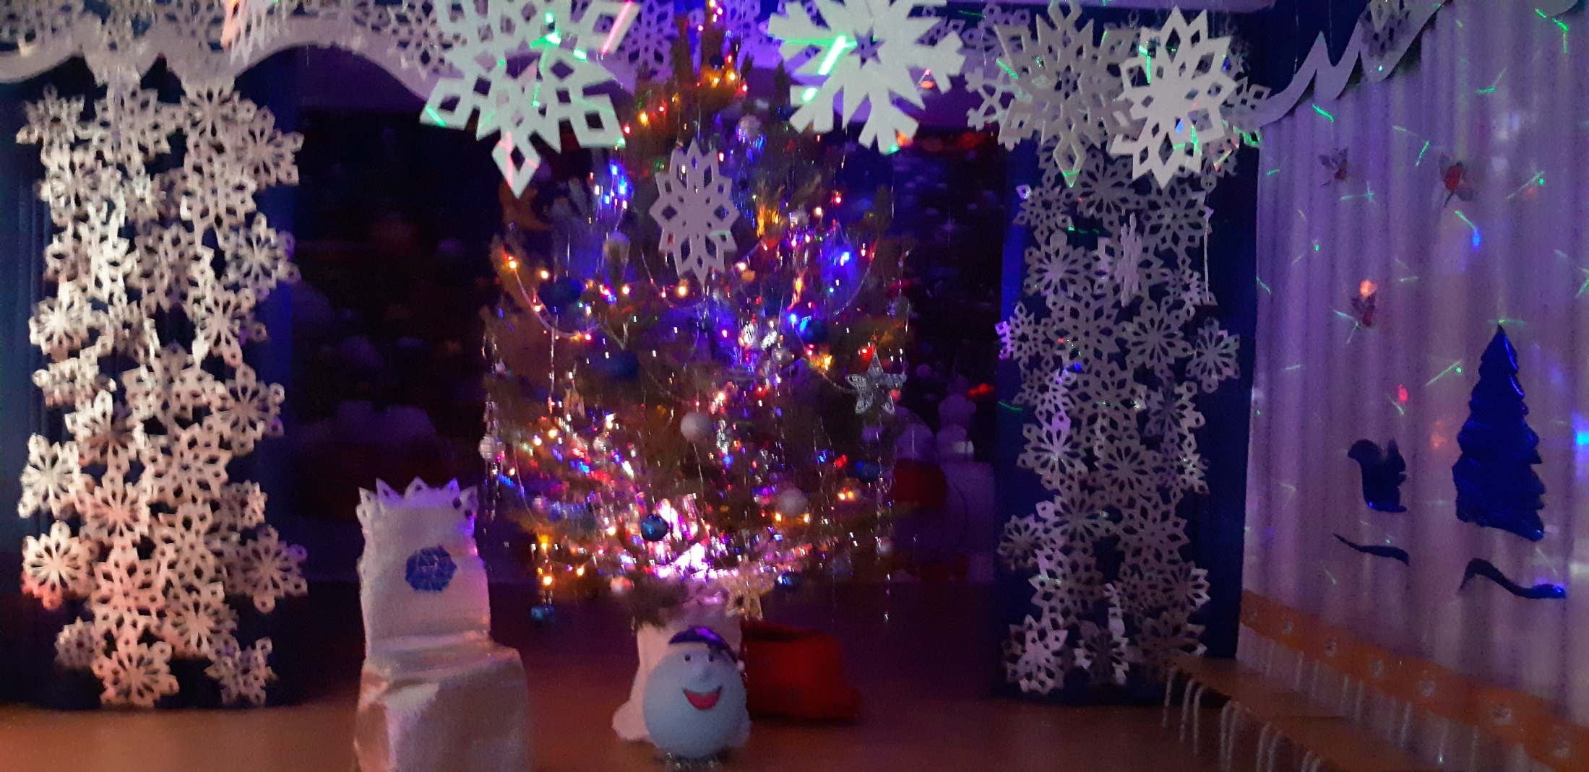

Slide 7

Участники конкурса: Педагоги МДОАУ № 19
2 корпус
Казангапова А.Н.
Шершнева О.В.
Рощупкина А.С.
Суровцева С.Н.
Каряева И.В.
Романова И.А.
Кудайбергенова А.И.
Бытковская Т.Ю.
Презентацию подготовила музыкальный руководитель: Романенко С.П.

